Slide 1
Assemblée Générale – 07 mars 2020
Ordre du jour
- Présentation de l’association et ses évolutions depuis la dernière AG et quelques chiffres
Quelques images d’Haïti
Bilan financier 2019 - Comptabilité
Votes
Actions 2019 et projets à venir
Les enfants parrainés
Questions

Slide 2
Assemblée Générale – 07 mars 2020
Création de l’association 2 mains pour Haïti le 1er Juin 2014
Elle a pour objectif d’améliorer les conditions de vie des enfants dans leur environnement (tant sur un plan éducatif, économique, culturel, sanitaire et social) dans la zone de Carice.
Le parrainage est la principale activité de l’association.

Slide 3
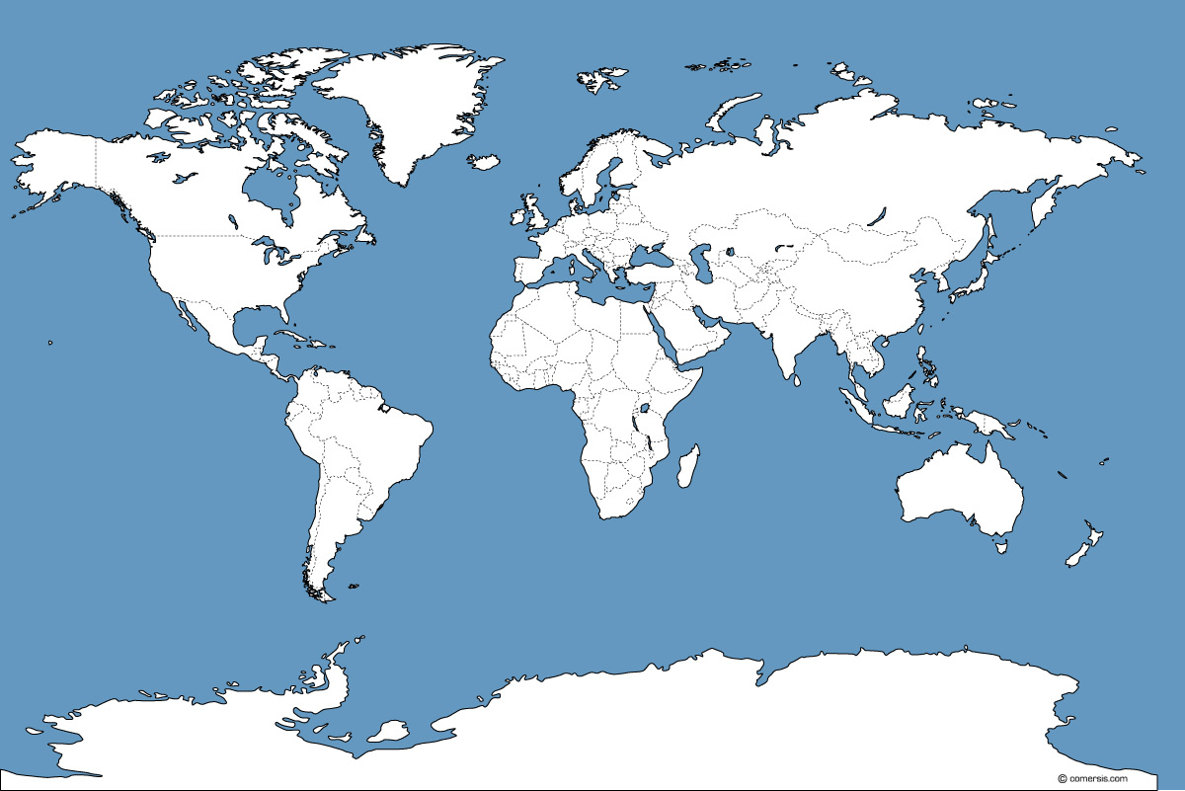
Assemblée Générale – 07 mars 2020
Haïti

Slide 4
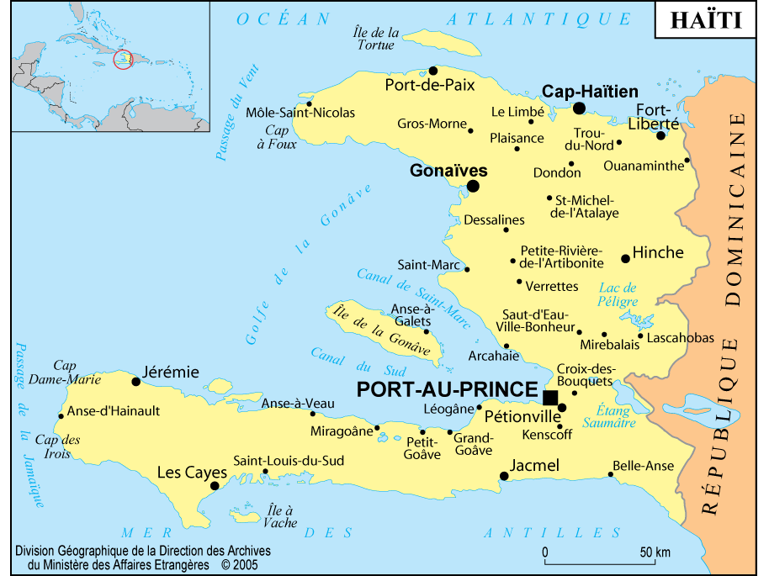
Assemblée Générale
07 mars 2020
Carice

Slide 5
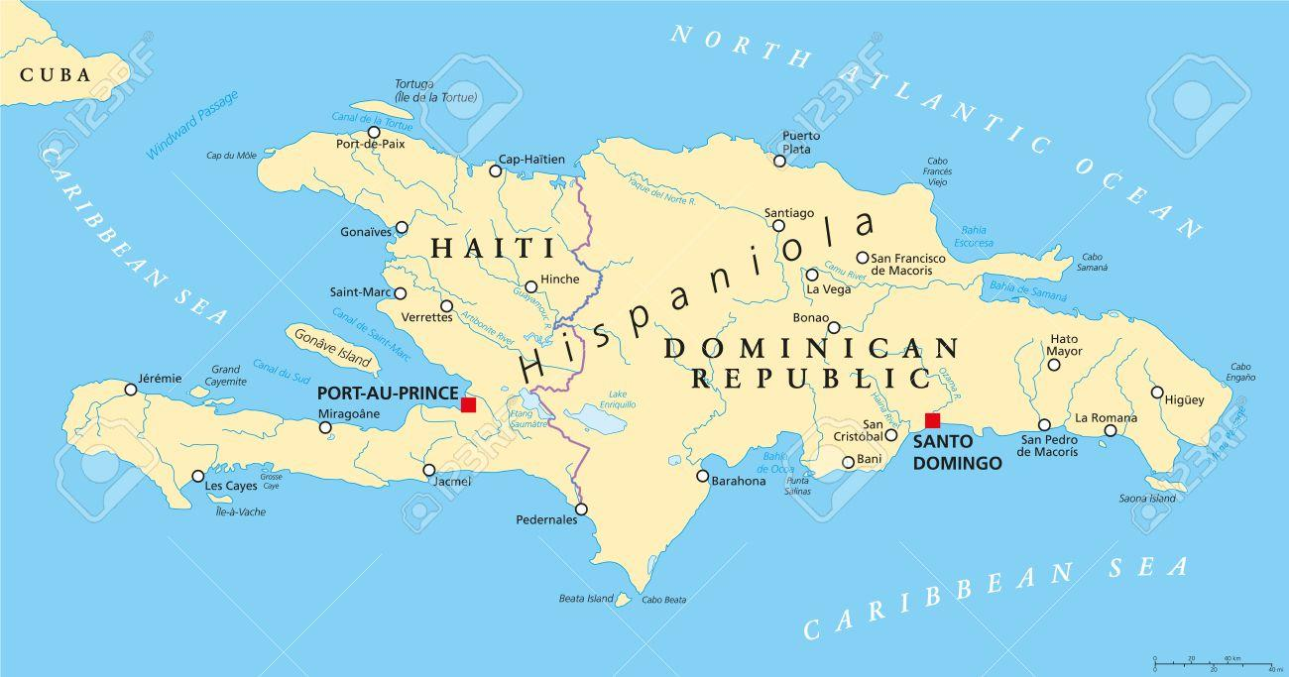
Assemblée Générale – 07 mars 2020
Carice

Slide 6
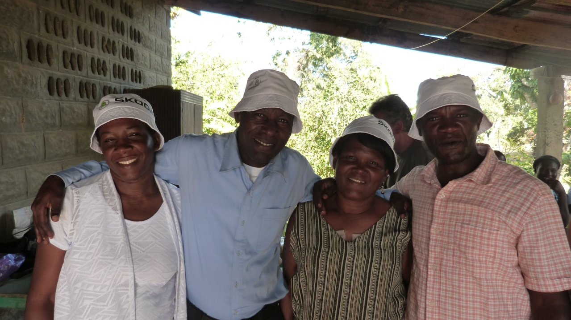
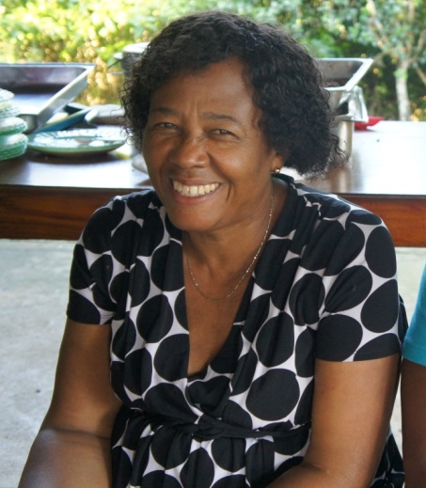
Assemblée Générale – 07 mars 2020
Sur place… Ban’m lanmen (= donne moi la main)

Slide 7
Assemblée Générale – 07 mars 2020
Sur place… Ban’m lanmen (= donne moi la main)
Orinès(Président)

Slide 8
Assemblée Générale – 07 mars 2020
Sur place… Ban’m lanmen (= donne moi la main)
Elida
(Secrétaire)
Josselaine
(Trésorière)

Slide 9
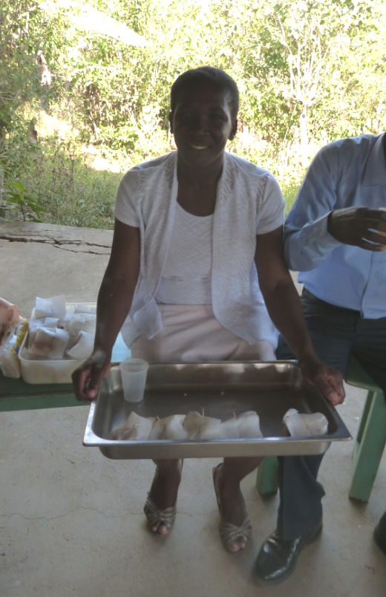
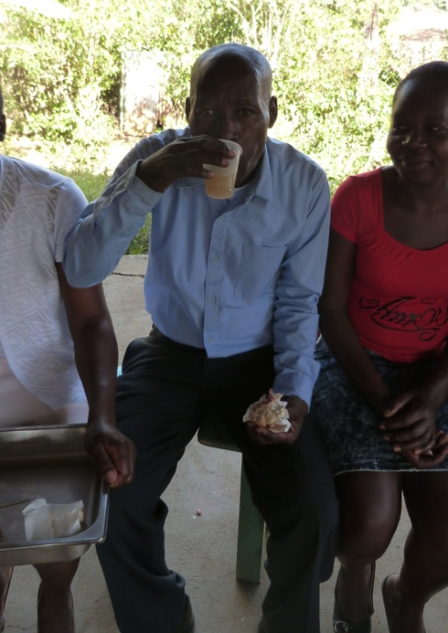
Assemblée Générale – 07 mars 2020
Sur place… Ban’m lanmen (= donne moi la main)
Iphonyse
(Conseiller)
Tiyo
(Conseiller)

Slide 10
Assemblée Générale – 07 mars 2020
Ici en France… 2mains pour Haïti
Benoit: Président
Mathieu : Vice-président
Philippe : Trésorier
Cécile : Secrétaire
Marie-Noëlle : Vice-secrétaire
Aurore : Référente parrainage
Florence : Conseillère
Christine : Conseillère
Matthieu : Conseiller
Vincent : Conseiller
Raphaël : Conseiller
---
Agathe: Conseillère
Thibault : Responsable communication

Slide 11
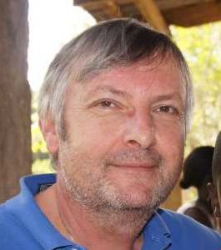
Assemblée Générale – 07 mars 2020
Référents parrainages
Aurore
Joralda JOSEPH
Wedline JEAN-SIMON
Fibenson PIERRE LOUIS
Christine
Florence
Raphaël
Cécile
Marie-Noëlle
Chrisca SAINT HILAIRE
Ernsly Garcon
Eugène PREVILON
Rotensley Lagère
Djanelie DERVILIEN
Rose Maylove DAMEUS
Dieulande SAINTILIEN
Esther BERNARDIN
Rose Nerlange
Rosemayquise ALEXIS
Capha Jean
Caphdaline Jean
Ylinks JOSEPH
Wildimps TIRESIAS
Wandaylove SAINT-FORT
Mirvelande
Libenson Pierre
Jaccius
Remy Wisterbensley
Jules Mayson
Djasmy Mesadieu
Mabensly JOSEPH

Slide 12
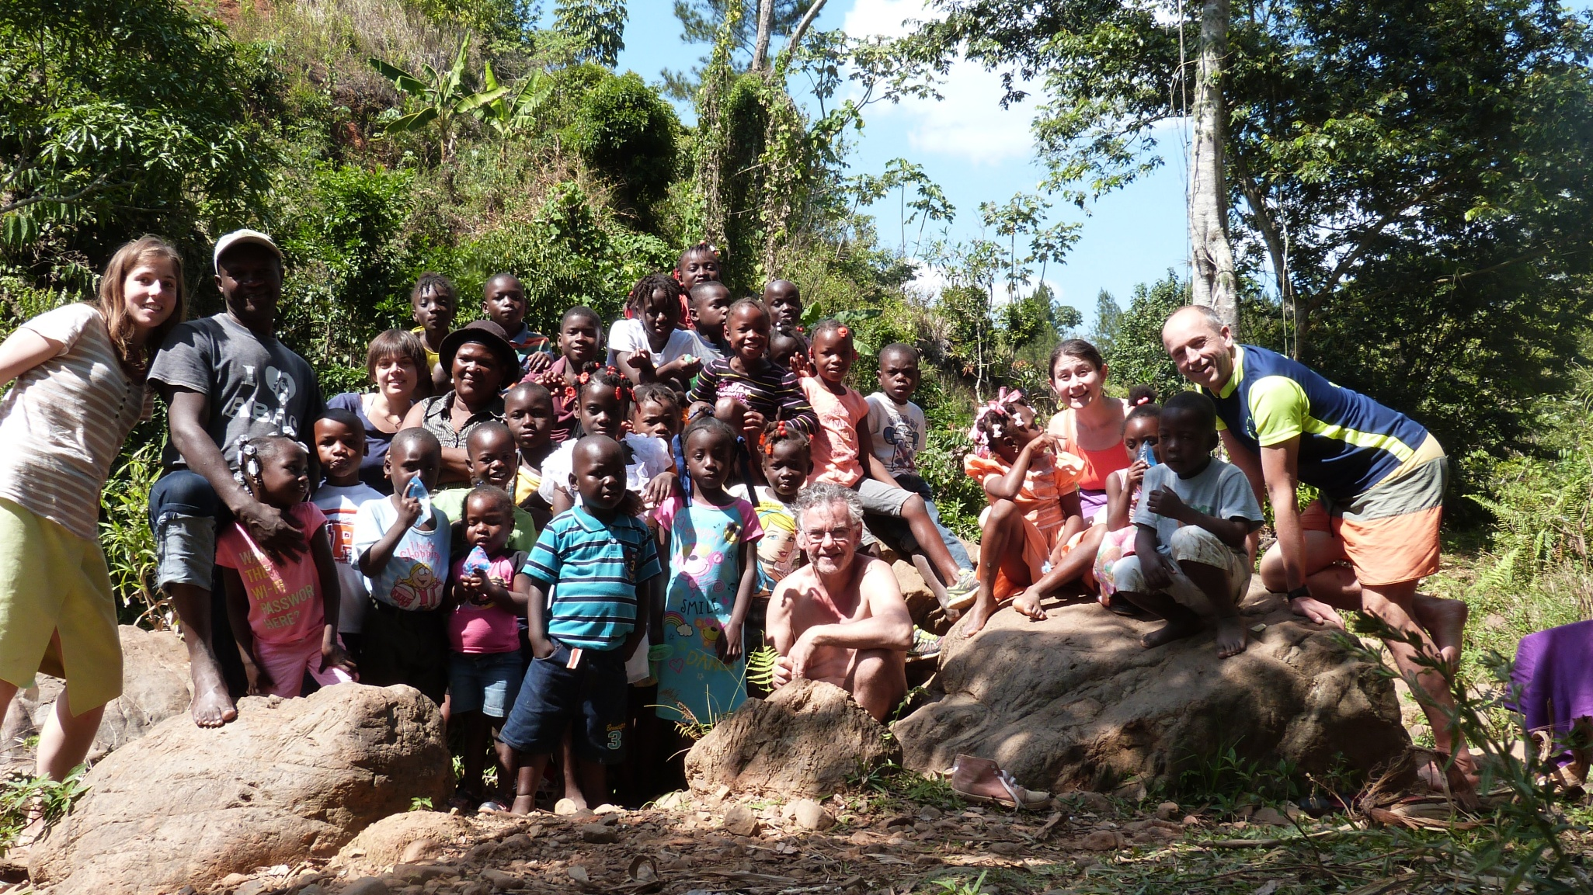
Assemblée Générale – 07 mars 2020
Depuis février 2019 : 25 enfants parrainés
Pour septembre 2020 : 28 parrainages prévus

Slide 13
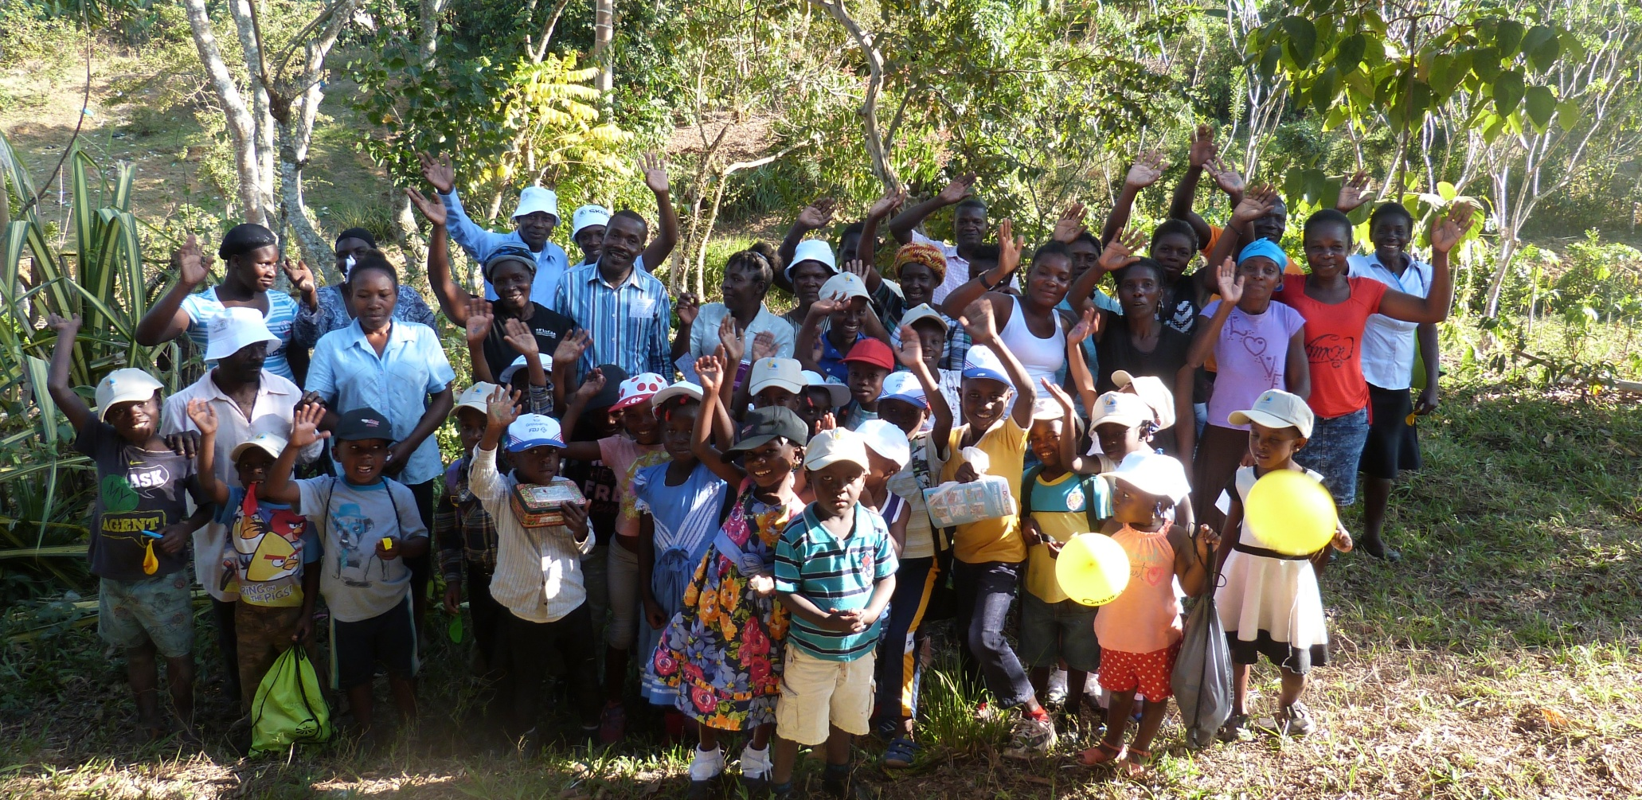
Assemblée Générale – 07 mars 2020
Depuis 2019 : 25 enfants parrainés

Slide 14
Assemblée Générale – 07 mars 2020
Quelques chiffres…
 | Nombre d’enfants parrainés | Nombre d’adhérents | Nombre de membres du bureau
2014 - 2015 | 10 | 52 | 12
2015 - 2016 | 12 | 55
2016 - 2017 | 13 | 67
2017 - 2018 | 23 | 78 | 13
2018 - 2019 | 25 | 82
2019 - 2020 | 25 | 74
Sept 2020 | 28

Slide 15
Assemblée Générale – 07 mars 2020
25 enfants parrainés pour 40 parrains / marraines
13
12

Slide 16
Assemblée Générale – 07 mars 2020

Slide 17
Assemblée Générale – 07 mars 2020
Budget revu avec le comité sur place :
* En fonction du niveau scolaire
* Inflation (20% depuis 2014)
30€ pour un enfant jusqu’à la 6ème et 35€ après la 6ème année (entrée au secondaire)
Dépenses supplémentaires suivant possibilités:
* Fêtes (communions…)
* Rations sèches
* Soins
AG de 2019 : Choix de laisser le
budget parrainage à 25€, recherche de fonds supplémentaires (adhésions, actions…) pour poursuivre cette qualité d’encadrement
AG 2020 : + d’actions de recherches de fonds et proposition d’augmenter le prix du parrainage suivant l’envie et la possibilité.

Slide 18
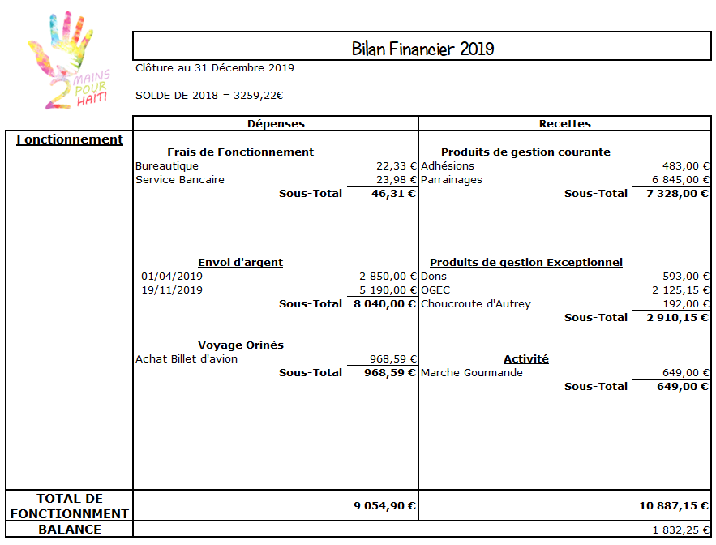

Slide 19
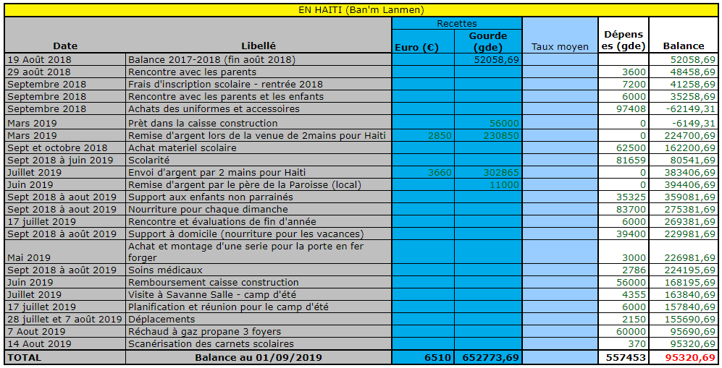
Assemblée Générale – 07 mars 2020

Slide 20
Assemblée Générale – 07 mars 2020
Votes du bilan financier
Votes des membres du bureau

Slide 21
Assemblée Générale – 07 mars 2020
Actions 2019-2020
Participation à la choucroute d’Autrey-les-Gray (février 2020) : 350€ récoltés pour l’association.
Escapade Haïtienne (marche gourmande) le 12/10/2019 avec 67 personnes, autour du château de Rupt sur Saône. Bénéfice de 580 € (dont quelques dons)
Correspondance entre une école dans la région parisienne et l’école Saint-Paul de Carice (échanges avec films)
Achat sur place de bancs, chaises, tables, vaisselle, cuisine au gaz
Projet de faire venir Orinès en France (difficultés de visa) – peyi lok

Slide 22
Assemblée Générale – 07 mars 2020
Projets à venir…
Ici :
Maintenir et consolider les 25 parrainages en cours…
Débuter les 3 nouveaux parrainages (rentrée sept. 2020)
Venue d’Orinès en France (mi mars à mi-mai)
Continuer l’aide à la scolarisation (uniformes et les frais de scolarité uniquement pour 4 enfants qui ne sont pas parrainés car trop âgés ou trop éloignés) avec les fonds de l’association (dons, actions…)
Actions de recherche de fonds (loto, subventions…)
Marche gourmande : 10 octobre 2020

Slide 23
Assemblée Générale – 07 mars 2020
Projets à venir…
A Carice :
Camp d’été 2020 (apprendre la couture, peinture, broderie… : 65€ environ / semaine / enfants soit 1600€ pour le groupe 🡪 recherches de fonds).
Un projet compagnon (Scouts) à mettre en place ? Voir suivant la situation du pays
3 nouveaux parrainages à mettre en place. Consolider l’équipe encadrante (2 nouvelles arrivées fin 2019 : Elise et Filize)

Slide 24
Assemblée Générale – 07 mars 2020
Questions…

Slide 25
Assemblée Générale – 07 mars 2020
Merci de votre attention
Proverbe Haïtien :
Pa janm koupe dwèt moun k ap ba ou manje
Traduction : Ne jamais couper le doigt de celui qui te donne à manger
Explication : On doit être reconnaissant envers les personnes qui nous aident.

